Slide 1
Kedves fejlesztősök! Szeretettel küldöm Nektek ezeket a kis feladatokat! Dóri néni csikdorineni@gmail.com

Slide 2
Elbújt egy PANDA az elefántok között. Keresd meg!

Slide 4
Kattints a linkre és írd bele a számpiramisba a számokat!
https://www.liveworksheets.com/qd986133mg
Ha jól csinálod, a végén a legfelső számot kell kapnod!☺
Az eredményeidet e-mailben küldd el!

Slide 5
Elbújt egy nyuszi a képen.☺ Keresd meg!

Slide 6
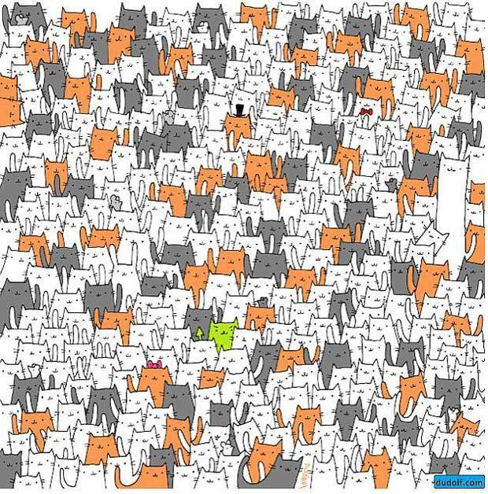

Slide 7
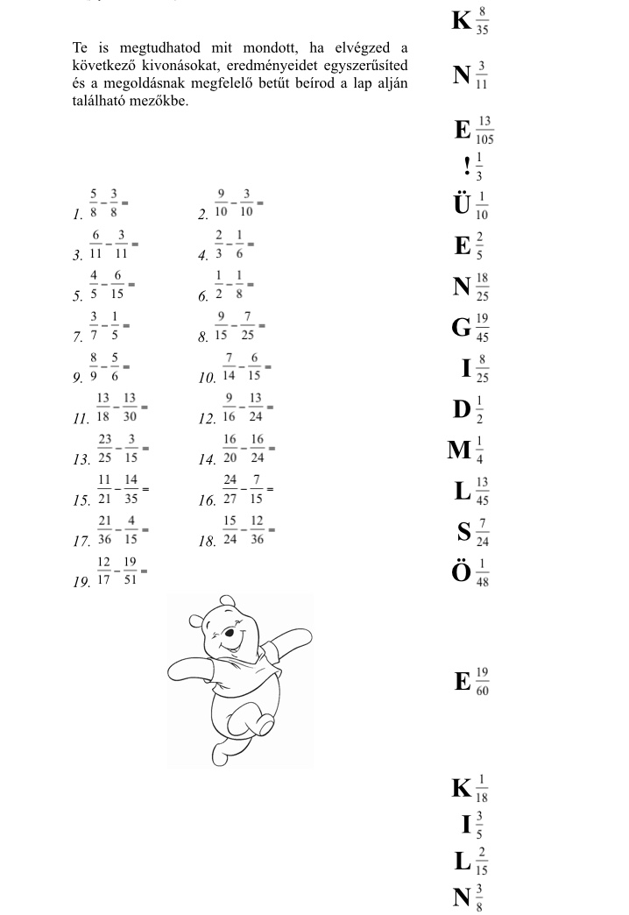
Mit mondott Micimackó?
Figyelj!
Két törtet csak akkor vonhatsz ki egymásból, ha EGYFORMA A NEVEZŐJÜK!
Ha nem egyforma, akkor hozd őket közös nevezőre!
A választ küldd el e-mailben!

Slide 8
Végül egy kis játék! Kattints a linkre! Találd meg, hol nyávog a macska! ☺ https://www.hiddenobjectgames.com/game/Find+the+cat

Slide 9
Remélem, hamarosan találkozunk! Szervusztok! ☺ A képek forrása: www.freepik.com

